Slide 1
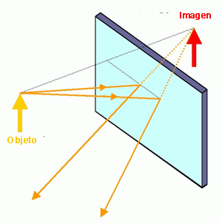
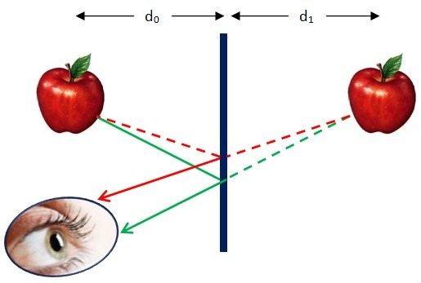
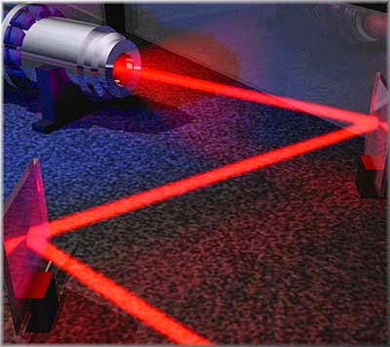
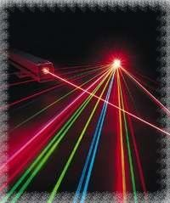
Espejos planos.

Slide 2
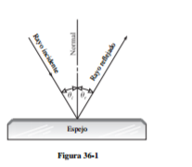
Reflexión de la luz
*Ley de reflexión especular o espejo
1.- el angulo de incidencia es igual al angulo de reflexión.
2.- el rayo incidente , el rayo reflejado y la normal están en el mismo mplano.

Slide 3
Los espejos planos forman imágenes
Los espejos planos forman imágenes derechas , del mismo tamaño que e el objeto , atrás de la superficie reflectora y a la misma distancia que se encuentra el objeto de la superficie.
Este tipo de imágenes se les denominan virtuales , es decir la imagen no se forma en una pantalla que se coloque frente al espejo.

Slide 4
Reflexión múltiple.

Slide 5
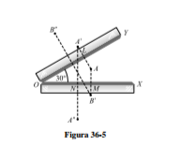
Imágenes que se forman entre dos espejos planos que forman un ángulo entre si
Esta dad por la formula:
$n=\frac{360}{α}−1$

Slide 6
Entre dos espejos perpendinculares.

Slide 8
Construcción geométrica de una imagen producida por un espejo plano.

Slide 9
Imágenes formadas por dos espejos planos paralelos.

Slide 10
Imágenes entre dos espejos planos paralelos

Slide 12
Espejos embrujado.

Slide 13
problemas
1.-Dos espejos planos forman un ángulo de 30º entre si . Localice gráficamente las imágenes que se forman de un punto luminosos colocado entre los dos espejos.
2.-Dos espejos planos forman entre si un ángulo de 90º , construya gráficamente las imágenes que se forman

Slide 14
Problemas de aplicación.
3.- Se deseas retratarse cuando esta a 3 metros de un espejo plano .¿A que distancia debe enfocar la cámara que sostiene?
(6m)
4.- Dos espejos planos forman entre si 90º . Un objeto puntual luminoso se coloca entre ellos . Cuantas imágenes se forman?
(3)
5.- Dos espejos planos se colocan paralelos entre si y separados 20cm . Un punto luminoso se coloca entre ellos a 5cm de uno de los espejos . Determine la distancia de cada uno de los espejos de las tres primeras imágenes mas cercanas en cada uno.
(5;35;45cm ; 15;25;55cm)

Slide 15
6.- Un muchacho de 1,50 m de estatura apenas puede ver su imagen en un espejo plano vertical que se encuentra a 3m de distancia. Sus ojos se encuentran a 1,40 m del piso. Determine la altura del espejo y la posición medida desde el piso, del espejo mas corto en que puede ver completamtne su imagen.

Slide 16
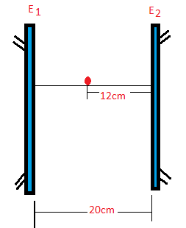
7.- Dos espejos planos , se disponen paralelos entre si, y a 12cm de uno de ellos se ubica un objeto luminoso como indica la figura.
Determine la posición de las tres primeras imágenes en relación a cada uno de los espejos.

Slide 17
8.- Como se muestra en la figura , un rayo de luz IO incide sobre un espejo plano pequeño. El espejo refleja el rayo sobre una escala recta SC , paralela al espejo MM y se localiza a 1metro de distancia de este. Cuando el espejo gira una ángulo de 8º y toma la posición M`M`
¿Qué distancia se desplazara sobre la escala la mancha de luz?
( el dispositivo se llama nivel óptico , esd muy útil parta medir pequeñas deflexiones)

